Slide 1
Tutorial of the Challenge
複雑な工場活動認識のための仮想データ生成
12, Dec 2024
Notes:
Hello and welcome, everyone! Today, we’re going to walk through the Virtual Data Generation for Complex Industrial Activity Recognition Tutorial.

Slide 2
Outline
Background of the Challenge
Dataset Overview
Challenge Overview
Sample Notebook Walkthrough
Sample Submission File
Evaluation Criteria
Questions and Answers
Notes:
Please give me 5 to 10 minutes to introduce this challenge.

Slide 3
チャレンジの背景
仮想データの出現 :
仮想データ生成は、ウェアラブルセンサーを用いた工場活動認識において特に重要です。現実のデータが限られ、活動が複雑である場合、データを生成することで、さまざまなシナリオや活動におけるデータ収集の労力を削減できます。
仮想データ生成を可能にする主要技術 :
Data Augmentations
Generative Adversarial Networks (GANs)
Variational Autoencoders (VAEs)
Diffusion Model
Cross-domain generation (such as IMUTube, IIMUGPU…)
etc.
高品質な仮想データを生成するための課題 :
ソースデータの品質が低い
実データとは異なるデータ分布
Notes:
Virtual data ...
Key technologies enabling virtual data generation include data augmentation (which involves modifying existing data to create new, diverse samples), Generative Adversarial Networks (GANs) (which use a generator and discriminator in competition to produce realistic synthetic data), Variational Autoencoders (VAEs) (which encode data into a latent space and decode it to generate variations), diffusion models (which iteratively refine noise into structured data), and more.
Challenges in generating high-quality virtual data include but not limited to poor source data quality and mismatched data distributions compared to real-world data. So, in this challenge, you will need to consider how to generate high-quality virtual data for factory activity recognition.

Slide 4
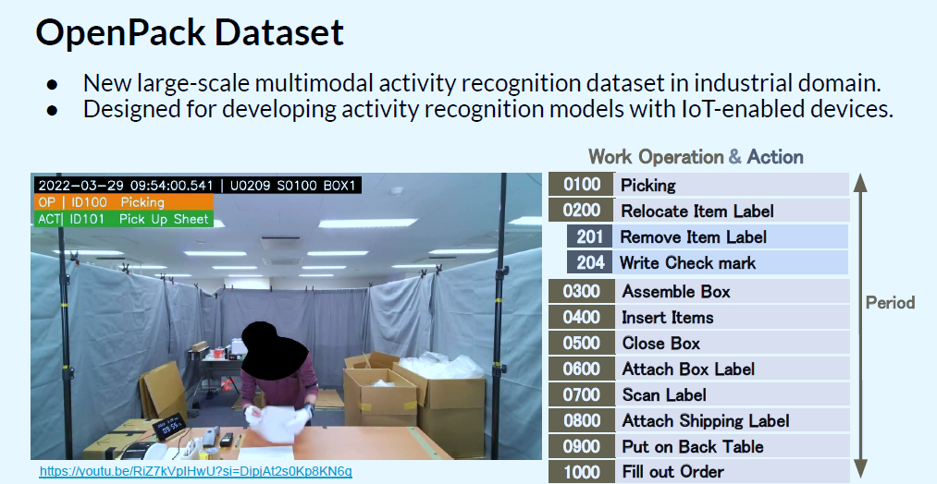
データセットの概要
このチャレンジでは、シナリオ1の加速度データを使用します。
Notes:
In this challenge, we will attempt to use the OpenPack dataset's data to generate new synthetic data, aiming to improve the model's ability to recognize activities.
OpenPack is the first large-scale dataset dedicated to packaging work recognition, including four distinct working scenarios. For this challenge, we will focus on using the sensor data from Scenario 1.
The left figure illustrates the work environment used for data collection.
The right figure depicts the specific activities or operations performed by the worker during the data collection process.

Slide 5
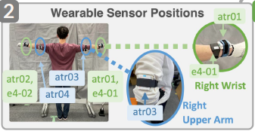
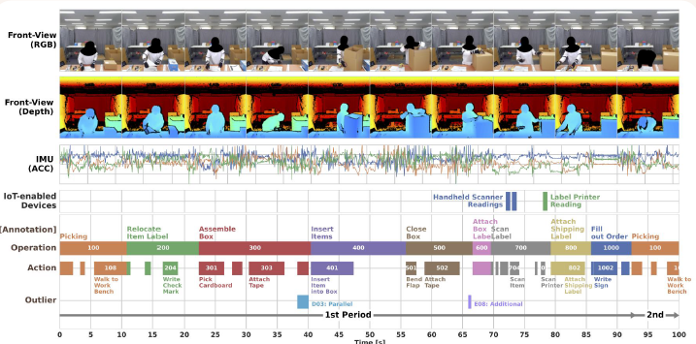
データセットの概要
このチャレンジでは、被験者の両手首からの加速度データを使用します。
Notes:
Here are the sensor positions and an example of the data. In this challenge, we will use acceleration data collected from sensors placed on the subjects' wrists. Data from both wrists will be utilized for activity recognition and synthetic data generation.

Slide 6
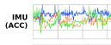
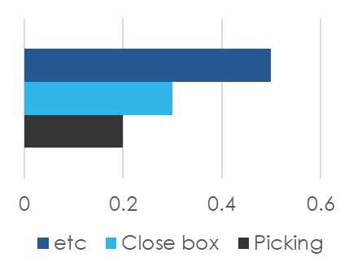
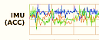
チャレンジの概要
主な目的: OpenPack データセットを使用して、人間の活動認識 (HAR) を向上させる仮想データ生成方法を開発します。
データセットの特徴: シナリオ 1 における被験者の両手首の加速度データ。
評価基準: トレーニングされた HAR モデルを使用して、目に見えないテスト データで計算された F1 スコア。
Raw data
Virtual data generation algorithm
HAR model
Virtual data
参加者が修正する必要があるのは
Notes:
In this challenge, as shown in the right figure, we will provide you with the raw sensor data and the HAR network. Your task is to design an algorithm to generate virtual data from the raw data to enhance the performance of the HAR model.
You can follow the example code we provide to implement and test your idea effectively.

Slide 7
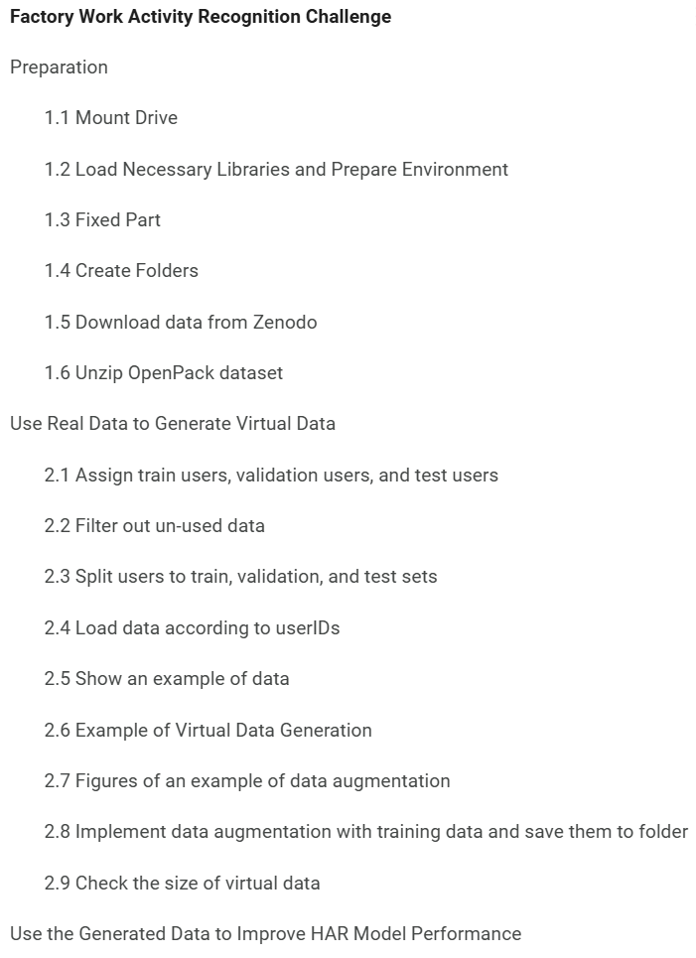
サンプルノートブックのウォークスルー
コードの可用性: 迅速なセットアップと実行のために、Google Colab に事前構成された Jupyter ノートブックが用意されています。
デモ機能:
準備
実際のデータを使用して仮想データを生成する
生成されたデータを使用して HAR モデルのパフォーマンスを向上させる
提出コード
使いやすさ: 直感的なノートブック設計により、参加者はコードを変更してアイデアをテストできます。
ここでコードを設計する
生成されたデータのサイズを確認する
Notes:
The code consists of 4 main components:
Preparation: This component handles the extraction of raw sensor data from the OpenPack dataset. It ensures that the raw data is loaded correctly and prepared for further processing.
Use real data to generate virtual data: In this component, you will modify the code to design an algorithm for generating virtual data from the real OpenPack data. Your task is to:
Implement your data generation logic here.
Save the generated virtual data in the correct CSV format and at the specified path.
Use the generated data to improve HAR model performance: This component tests whether the virtual data enhances the HAR model's performance. You can:
Adjust random seeds and data split ratios to verify the robustness of your code.
But: You are not required to modify the model structure; focus only on improving the data input.

Slide 8
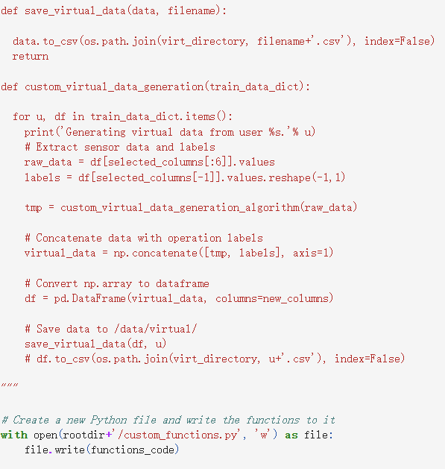
提出ファイルサンプル
提出形式：参加者は（1）「custom_virtual_data_generation」関数に関連する仮想データ生成関数を含む「.py」ファイルと（2）生成された仮想データを提出する必要があります。
必要な詳細:
「custom_virtual_data_generation」関数の入力と出力を変更せずに維持します。
仮想データを正しい形式 (data/virtual) で保存します。
「virtual」ディレクトリにある生成データのファイル サイズは 500 MB に制限する必要があります。
互換性: Google Colab で実行可能で、出力が指定されたパスに保存される必要があります。ただし、参加者は自分のコンピューターでコードを実行できます。
入力を変更しないでください
Notes:
You need to submit both the generated virtual data and all the relevant python code used to generate the virtual data.
Ensure that you don’t change the input and output of the “custom_virtual_data_generation” function, as we will use this function to evaluate your data generation algorithm. Additionally, ensure that the size of the generated virtual data is less than 500 MegaBites and is saved in the correct format.

Slide 9
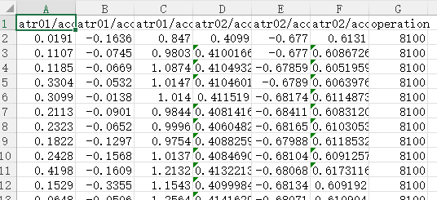
提出ファイルサンプル
提出形式：参加者は（1）「custom_virtual_data_generation」関数に関連する仮想データ生成関数を含む「.py」ファイルと（2）生成された仮想データを提出する必要があります。
必要な詳細:
「custom_virtual_data_generation」関数の入力と出力を変更せずに維持します。
仮想データを正しい形式 (data/virtual) で保存します。
「virtual」ディレクトリにある生成データのファイル サイズは 500 MB に制限する必要があります。
互換性: Google Colab で実行可能で、出力が指定されたパスに保存される必要があります。ただし、参加者は自分のコンピューターでコードを実行できます。
仮想データ形式の例（.csvファイル）
Accel. Left wrist
Accel. right wrist
Label
Notes:
The virtual data can be saved using the “save_virtual_data” function as a CSV file. In the CSV file, there are 7 columns: the first three columns contain the generated acceleration data for the left wrist, columns 4 to 6 contain the data for the right wrist, and the last column contains the activity label.

Slide 10
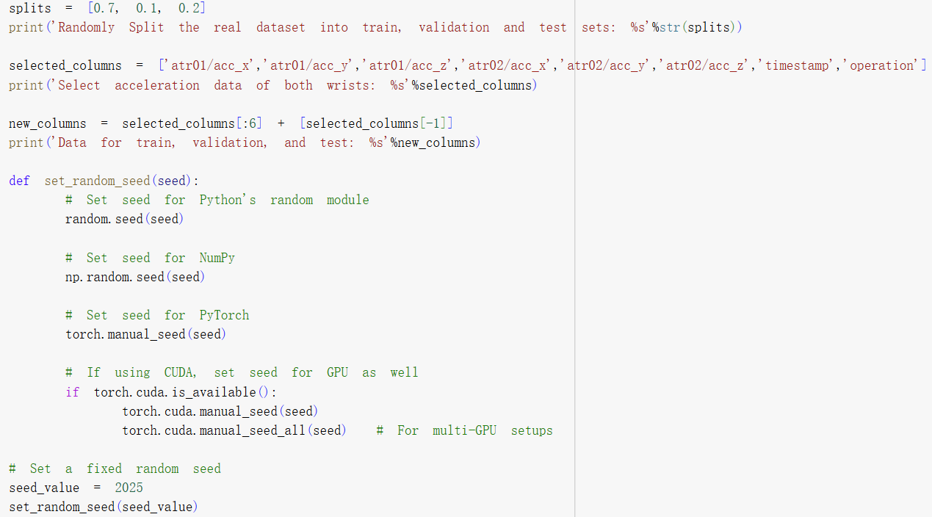
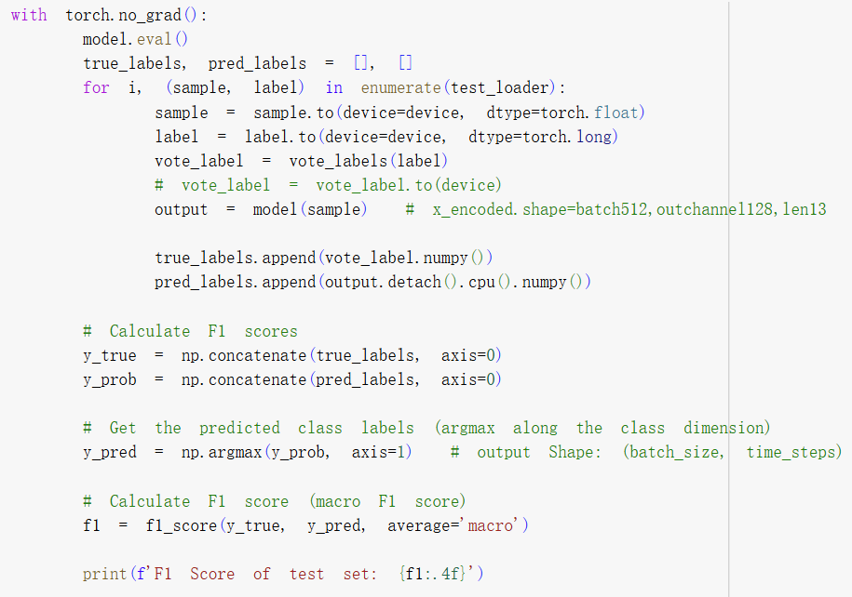
評価と審査基準
コア メトリックとしての F1 スコア: テスト データでの HAR モデルのパフォーマンスの向上によって評価される仮想データ品質。
テスト設定: 生成されたデータでトレーニングされた HAR モデルは、OpenPack データセットの異なるテスト データで異なるランダム シードを使用してテストされます。
公平性の尺度: 比較可能性を確保するために、すべてのアルゴリズムが同じ条件下で評価されます。
この部分は変更され非公開になります。
F1スコアで評価します。
Notes:
During evaluation, we will call the “custom_virtual_data_generation” function you provided to train the model, and calculate F1 score. We will change the random seed and split portion of the OpenPack dataset. Therefore, you can change this part to ensure that your data generation algorithm performs well under various settings.

Slide 11
Q&A Both English and Japanese are fine
Project link:
https://github.com/qingxinxia/OpenPackChallenge2025
Notes:
The example code can be found here.
Thank you for your attention! I'm happy to answer any questions you might have.

